Slide 1
2T1F
조장
컴퓨터 소프트웨어 공학과 장미르
조원
컴퓨터 소프트웨어 공학과 박진우
컴퓨터 소프트웨어 공학과 조용원

Slide 2
주제
영양제 추천 사이트
목적
건강과 웰빙에 관심 증대, 개인 맞춤형 영양제 추천 서비스 수요증가,
사용자에게 실질적으로 도움을 줄 수 있는 웹사이트 개발하고자 진행.
+MySQL을 활용하여 사용자 데이터와 설문조사 결과를 효율적으로
저장,관리,연동 할 수 있는 프로젝트 구상
이를 통해 데이터의 저장,조회,분석,과정을 체험 해보자함.

Slide 3


개발환경
역할
장미르 : DB 연동 , PHP 스크립트 작성
박진우 : DB 스키마 설계 및 관리
조용원 : 프론트엔드 작업, 리눅스 서버 구축

Slide 4
스키마
survey_results
users

Slide 5
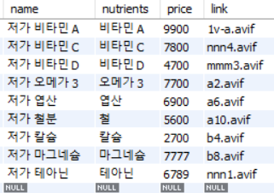
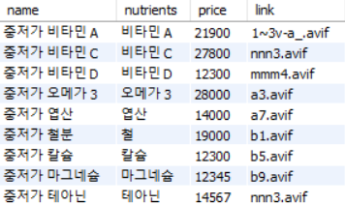
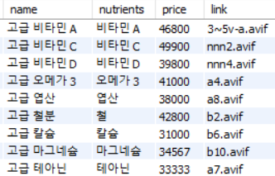
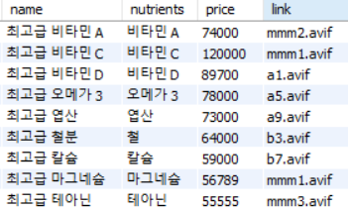
스키마
q7-1
q7-2
q7-3
q7-4

Slide 6
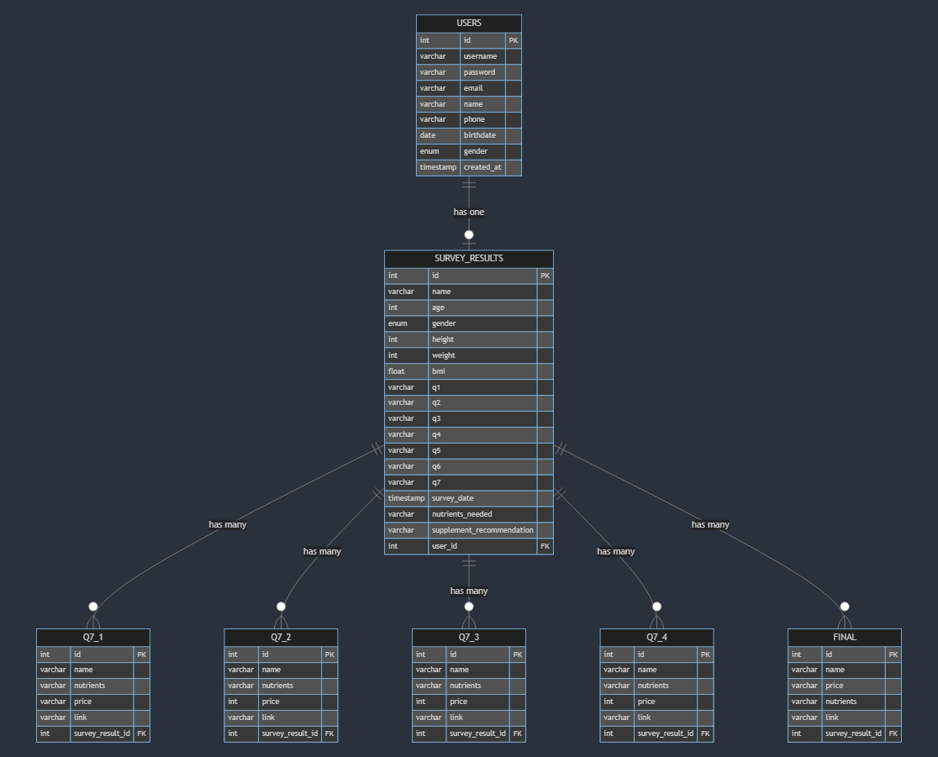
ERD

Slide 7
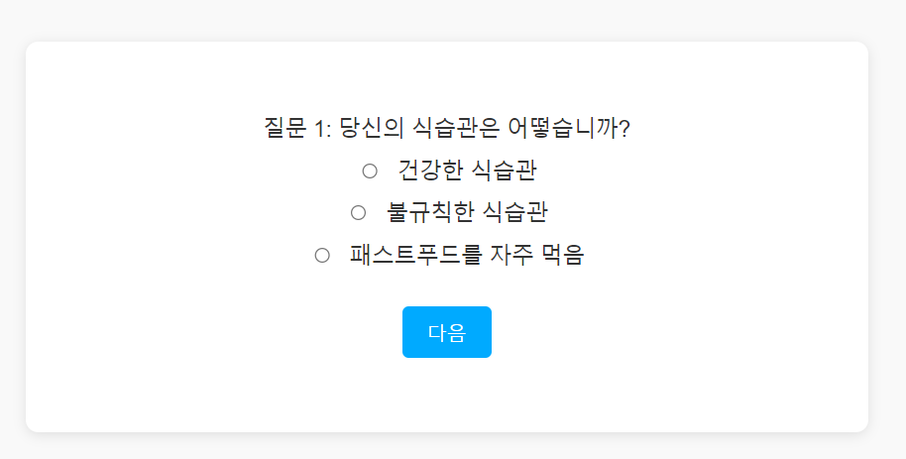
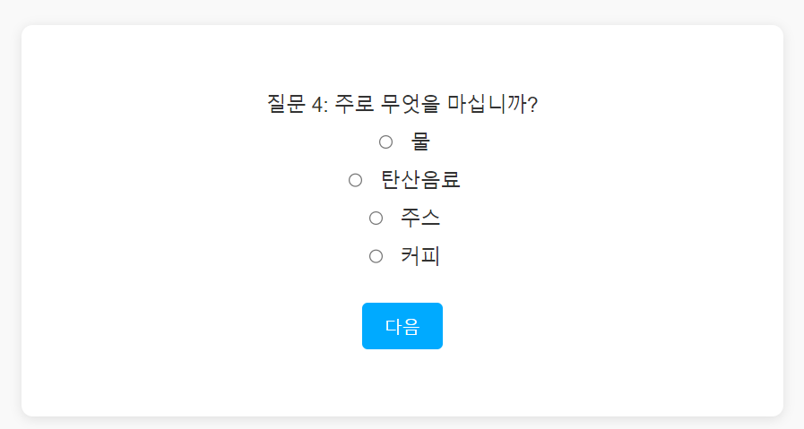
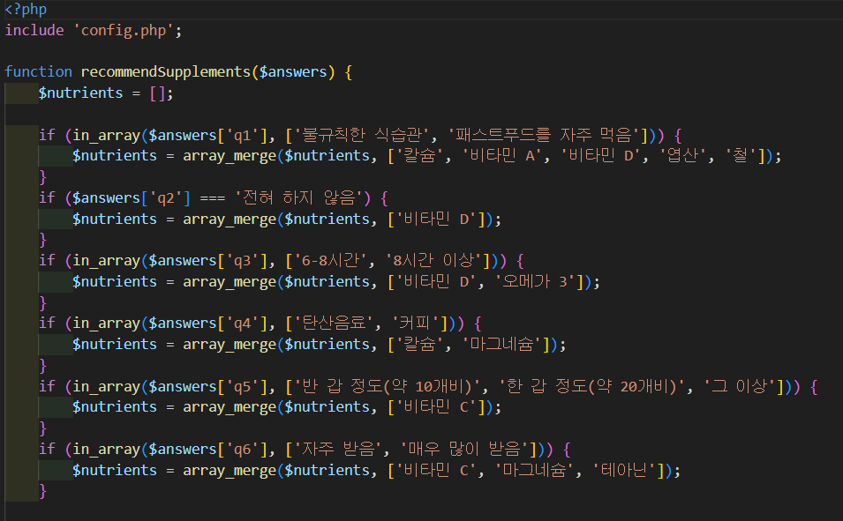
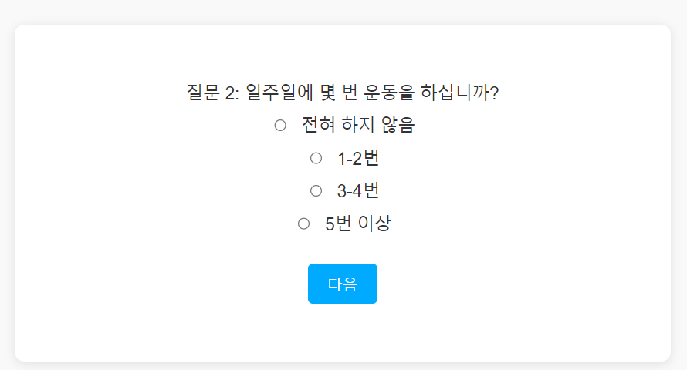
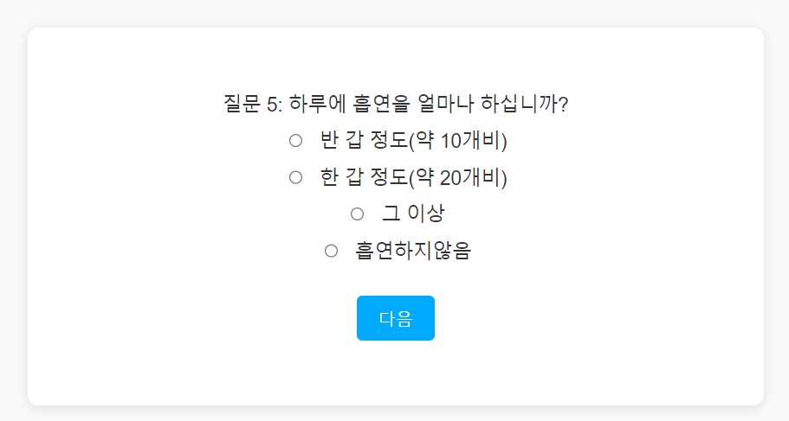
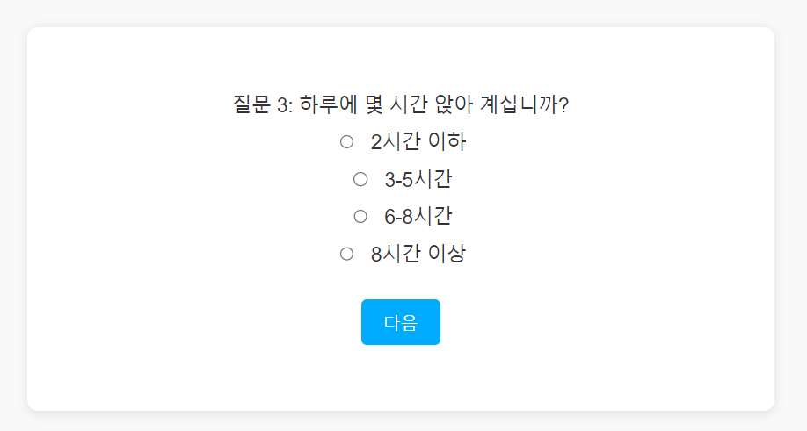
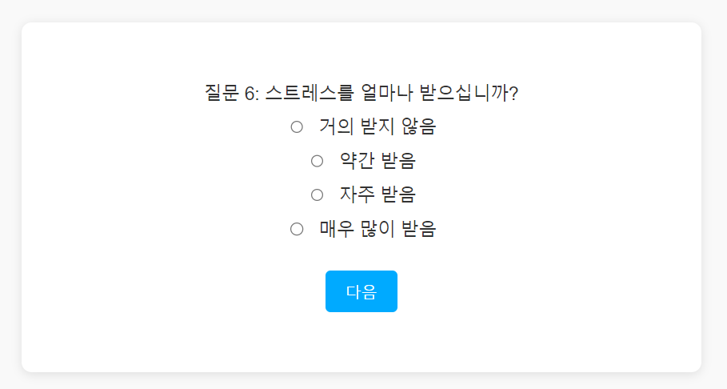
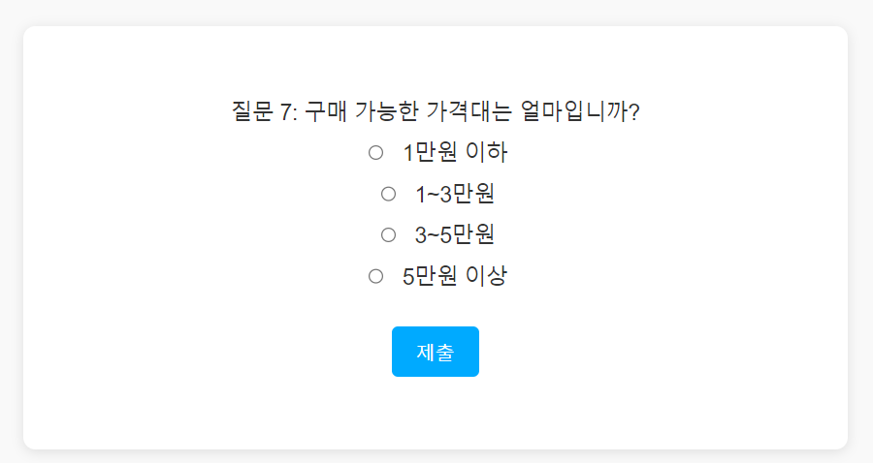
주요 코드

Slide 8
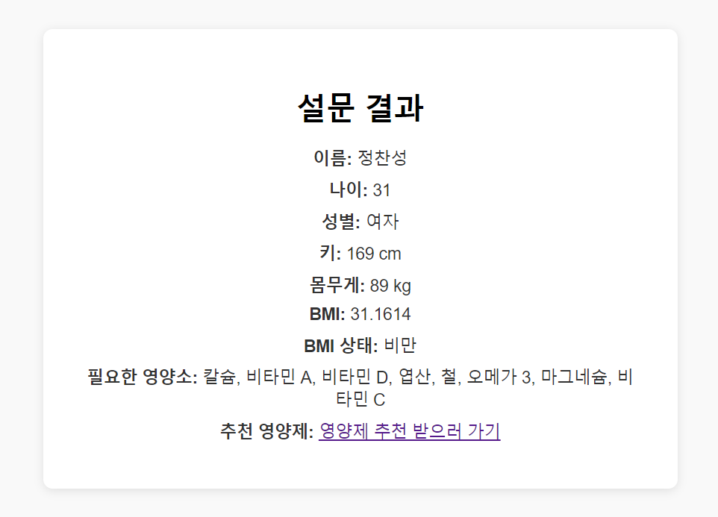
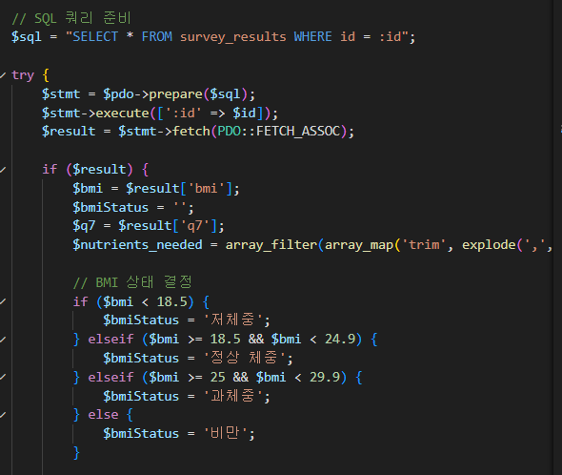
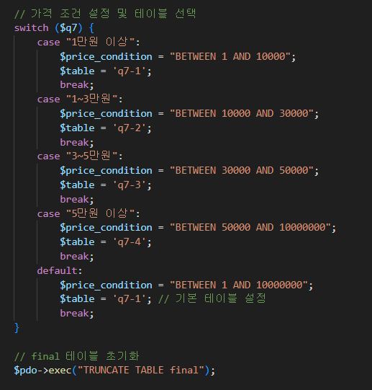
주요 코드

Slide 9
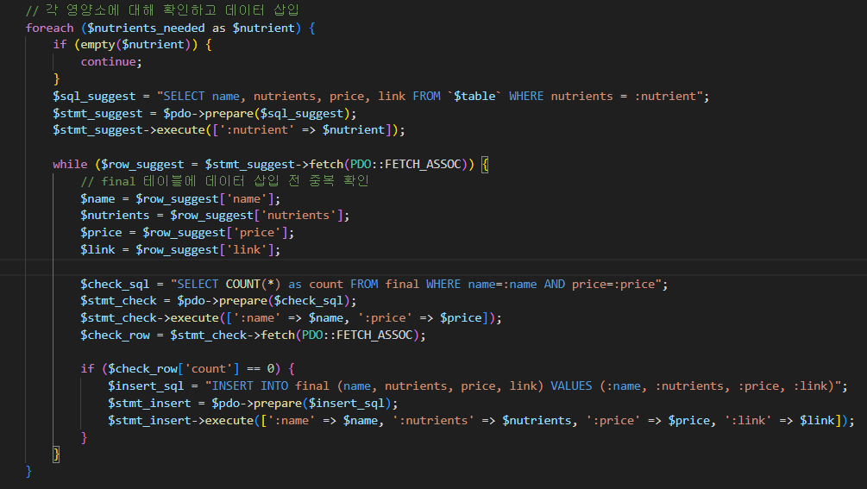
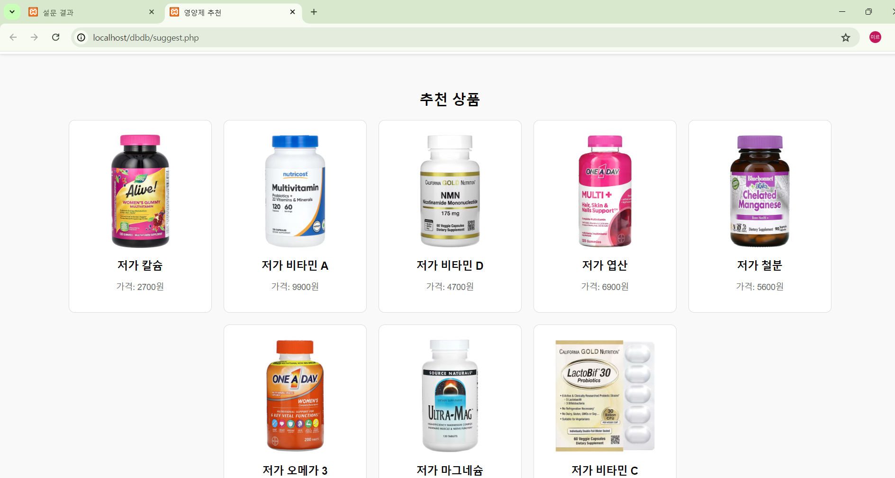
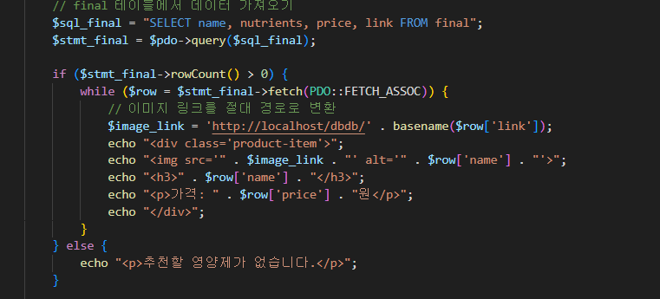
주요 코드

Slide 10
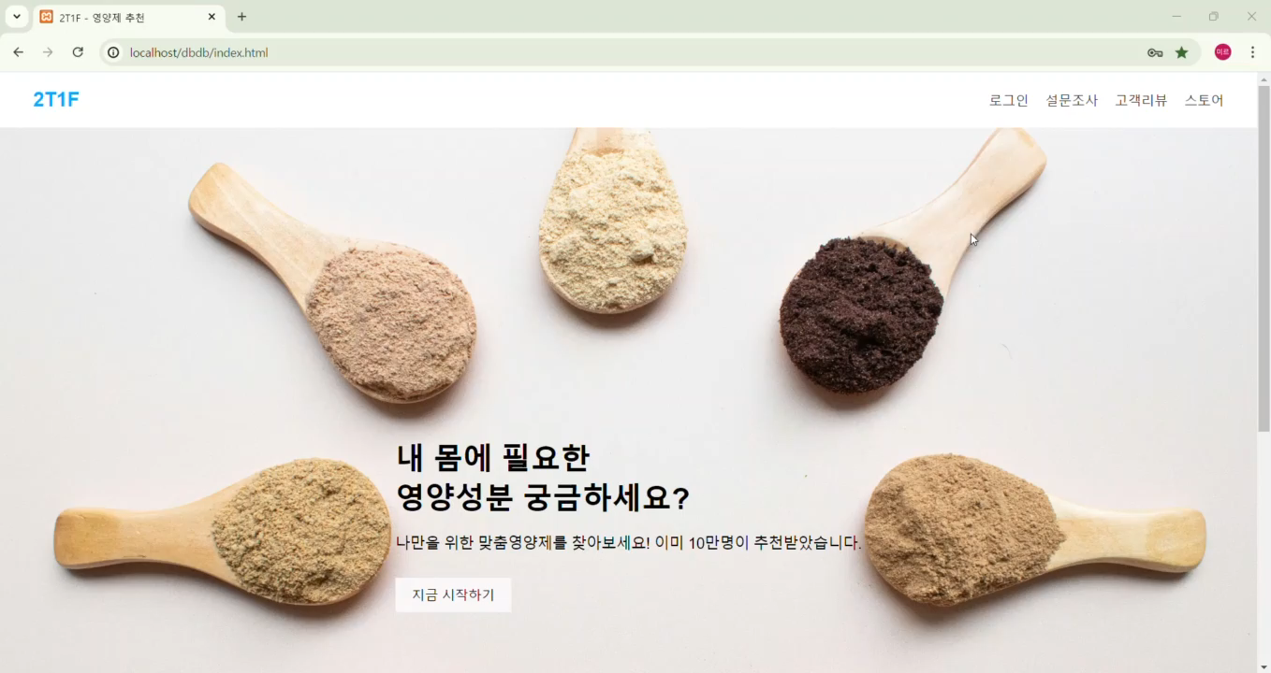
시연 영상

Slide 11
Q&A

